Slide 1
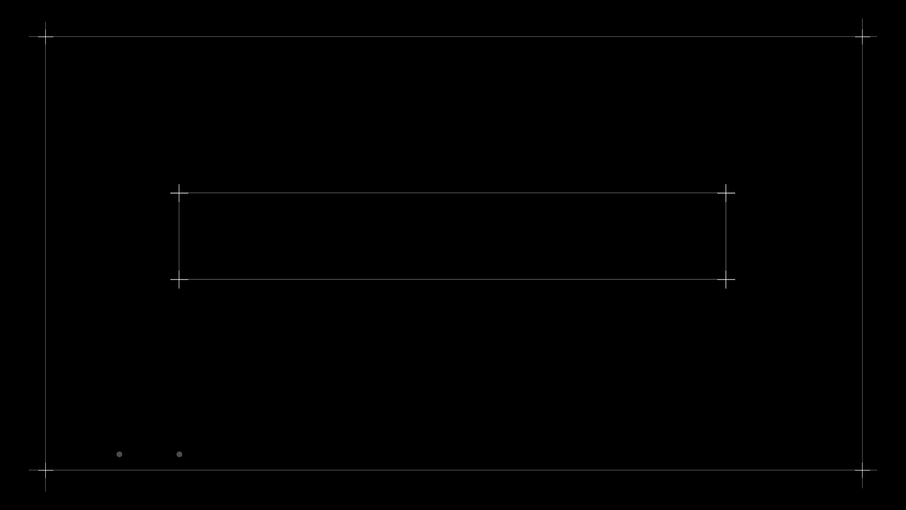
KONUŞMACI
Kaan Gülten
Yeni Dijital Müşteri
Yapay zekâ ajanları pazarlamayı nasıl değiştiriyor?
Webtures
Brantial
Girişimci Kafası

Slide 2
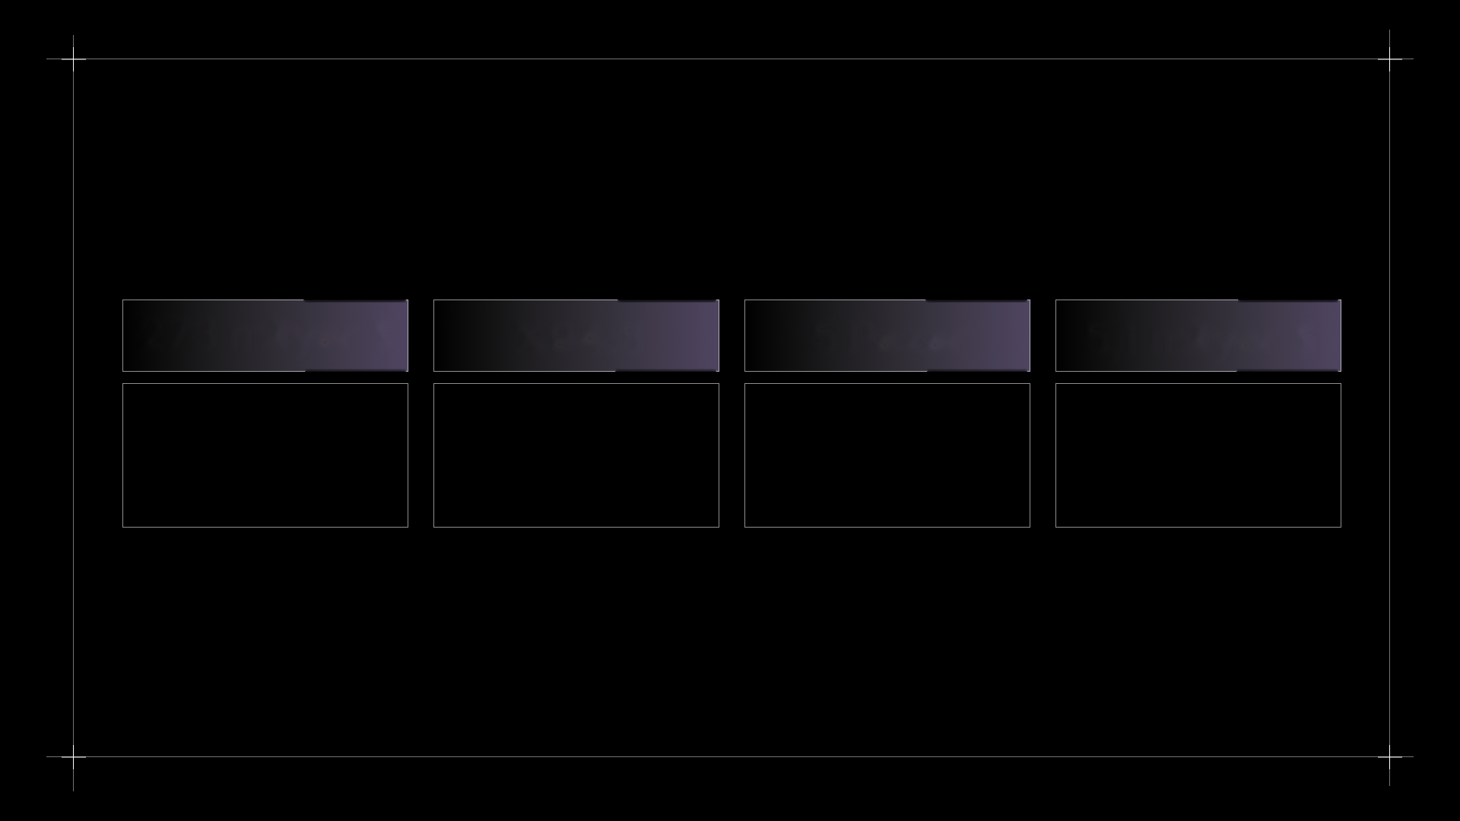
BU KONU NEDEN BİZİ İLGİLENDİRİYOR
Türkiye Aslında Bir B2B Ülkesi
273 milyar $
%94.3
5 Pazar
5,1 milyar $
2025 ihracatı.
Nisan 2026'da 25,4 milyar dolarla rekor kırıldı.
İhracatın yüzde 94,3'ü imalat sanayi ürünü “tekstil, otomotiv yan sanayi, kimya, makine”
Almanya, ABD, İtalya, İngiltere, İspanya.
Hepsi yapay zekânın en yoğun kullanıldığı ülkeler.
2025'te e-ihracattan gelen döviz.
2024'te 6,4 milyar dolardı, fark kur etkisinden.
E-ihracat rakamı küçük duruyor. Ama asıl mesele o 5 milyar değil.
273 milyarın tamamı artık bir yapay zekâ sohbetinden geçiyor.

Slide 3

İkna etme dönemi bitti.
Seçilme dönemi başladı.
Pazarlama, insanları ikna etme işi olmaktan çıkıyor.
Artık makinelerin sizi kısa listeye almasını sağlama işi.
1
2
3
Alıcı nasıl değişti
Makineler tedarikçiyi nasıl seçiyor
Yarın sabah ne yapmalı

Slide 4
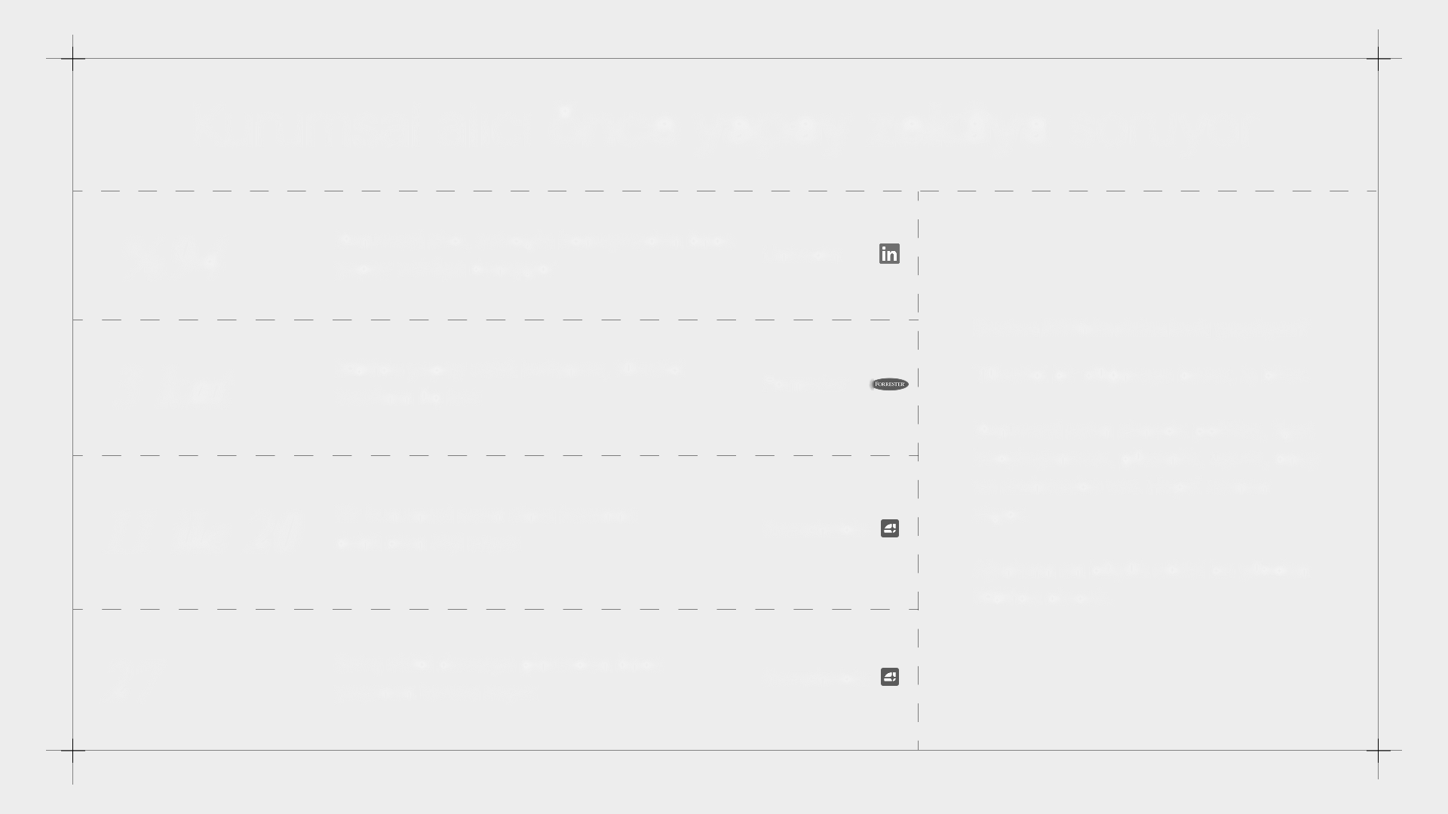
Kurumsal alıcı önce yapay zekâya soruyor
%94
Kurumsal alıcı, satıcıyla konuşmadan önce yapay zekâya danışıyor
LinkedIn
Neden B2B'de daha hızlı yayılıyor?
3 kat
B2B'de yapay zekâ kullanımı, tüketici tarafının üç katı
Tüketici bir düğmeye basar, iş biter.
Forrester
Kurumsal satın almada politika, fiyat karşılaştırması, güvenlik, uyum, onay ve muhasebe var. Hepsi zaman alıyor.
11 ile 20
Bir kurumsal satın alma kararına dahil olan kişi sayısı
Searchable
Ajanların en büyük etkisi bu yüzden B2B'de olacak.
27
Satış ekibi devreye girmeden önce yaşanan temas sayısı
Searchable

Slide 5

Karşımdaki alıcı 1990 sonrası doğdu
%71
%80
%70
2026'da B2B satın alma kararı verenlerin içinde 1990 sonrası doğanların oranı
Genç alıcıların kararlarının sizinle hiç konuşmadan verilme oranı
2027'de 100 adedin altında olacak sipariş oranı. Küçük parti, sık sipariş.
Fuar, ziyaret, yemek, fabrika gezisi yerine tek sohbet sorgusu ile tüm güven kriterlerini ölçecek bir agent aksiyonu yeterli olacak.
Yeni alıcı sitede beş saniyede fiyatı, kapasiteyi ve teslim süresini görmek istiyor.

Slide 6
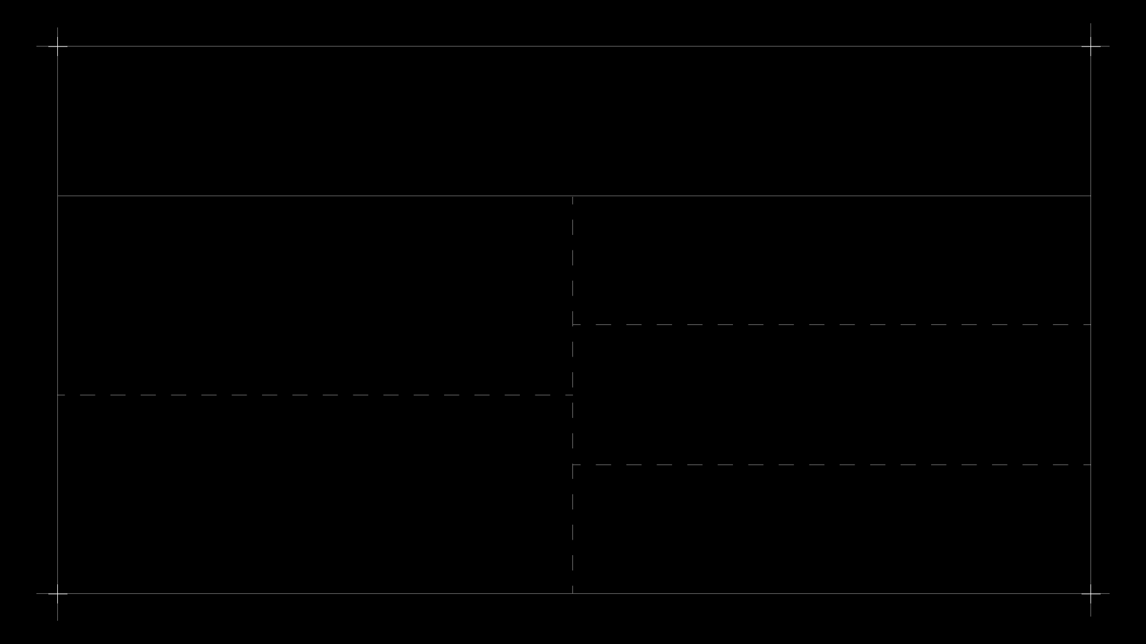
Artık cevapta sadece bir iki firma var
ESKİ DÜNYA.GOOGLE
%50
B2B alıcısı işe artık klasik aramayla değil sohbetle başlıyor
Sayfalar dolusu mavi link vardı.
Üçüncü sıradasınız ama yine de değerlendiriliyorsunuz.
10'da 8
Alıcı, tedarikçisini ilk gün oluşan kısa listeden seçiyor
YENİ DÜNYA.YAPAY ZEKÂ CEVABI
Liste yok. Bir ya da iki tedarikçi öneriliyor.
Üçüncüyseniz hiç yoksunuz.
3'te 1
Alıcı, adını daha önce hiç duymadığı bir tedarikçiden alıyor
“Şirketler tamamen görünmez hale gelebiliyor.”
Kaybettiğiniz teklifi bilirsiniz. Ama size hiç teklif sorulmadığını asla bilemezsiniz.

Slide 7

Altın saat gitti, altın beş dakika geldi
5 dakika
%78
7 kat
42 saat
Bu süreden sonra o müşteriyi kazanma ihtimaliniz yüzde 80 düşüyor
B2B müşterisi, en ucuzu olup olmadığına bakmadan ilk cevap verenden alıyor
Bir saat içinde dönerseniz kazanma ihtimaliniz bu kadar artıyor
B2B şirketlerinin gelen talebe dönme süresi. Ortalama.
Türk ihracatçısının en büyük rakibi Çin'in fiyatı değil. Kendi 42 saatlik cevap süresi.
İki örnek: Alman çelik firması Klöckner, müşterinin e-postasını okuyup saniyeler içinde fiyat veren bir bot kullanıyor.
Bir matbaa, sitesine 15 saniyede fiyat veren bir araç koyduktan sonra büyümesini yüzde 30 artırdı.

Slide 8

Bunu destekleyen üç bulgu
Ticaret Demokratikleşiyor!
Stripe'ın kurucusu: ajan bana hiç duymadığım küçük markaları önerdi
“Biz insanlar kolay unuturuz, üşeniriz, hızı severiz, yenilik bize riskli gelir. Ajanlar öyle değil.
Bu yüzden biz bildiğimiz pazaryerlerini tercih ederken, ajanlar hiç bilinmedik bir siteden ürün almak için harekete geçebilir.
Shopify: ajan kanalı liyakat esaslı, keşfedilme sorununu çözüyor
Alıcıların üçte biri hiç duymadığı tedarikçiden satın alıyor
Kaan Gülten

Slide 9
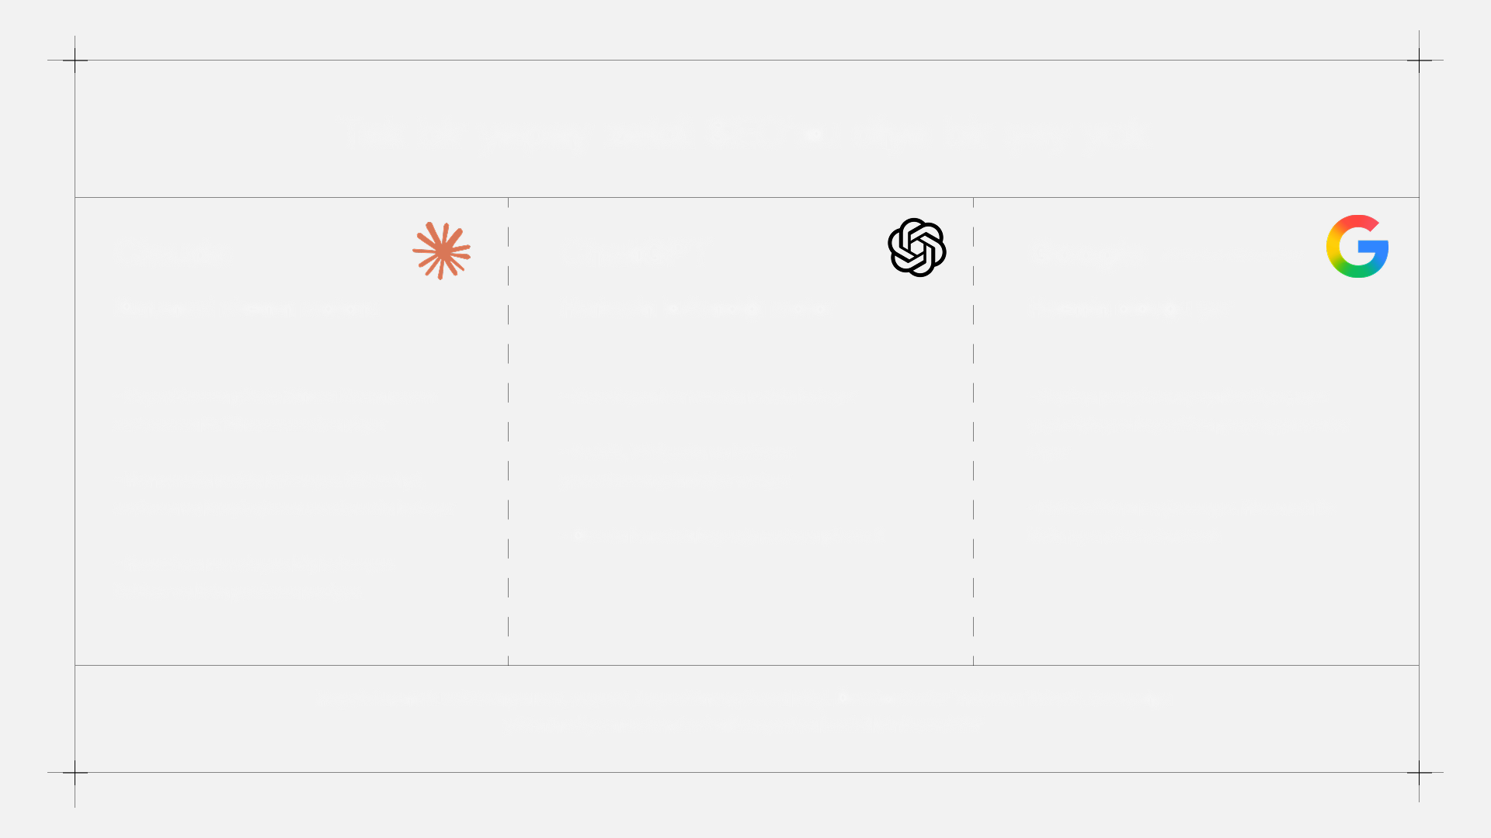
Tek bir yapay zekâ SEO'su diye bir şey yok
Claude
ChatGPT
Google
AI Mode + AI Overview
Kurumsal alıcının motoru
Herkesin kullandığı motor
Hacmin olduğu yer
- Kaynaklarının yüzde 79'unu Brave arama motorunun ilk 10 sonucundan alıyor
- Her soruda web'e bakmıyor. Güncel yıl, sıralama ve karşılaştırma sorularında bakıyor
- Forumlara neredeyse hiç bakmıyor. Rehber ve liste yazılarını seviyor.
- Neredeyse her soruda web'e bakıyor
- Reddit, Wikipedia ve kullanıcı yorumlarına çok değer veriyor
- Claude ile ortak kaynağı sadece yüzde 8
- Sayfayı parçalara ayırıp özetliyor, aynı şeyi söyleyen kaynakları gruplayıp cevaba alıyor
- Belirsizlikten hoşlanmıyor. Firma adı ile iddia aynı cümlede olmalı
Hepsinin ortak noktası şu: net, sayısal, kaynaklı ve güncel bilgi. Örnek cümle: “Falanca Tekstil, Avrupa'ya yılda 5 milyon metre denim ihraç eden İzmirli bir üreticidir.”

Slide 10
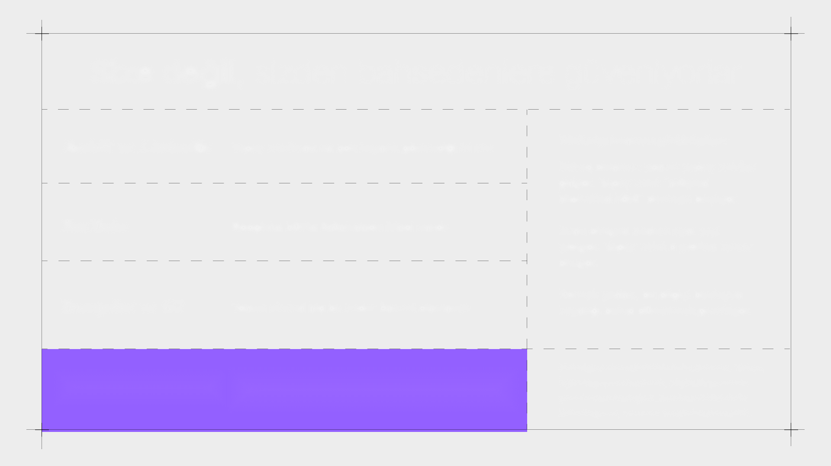
Size değil, sizden bahsedenlere güveniyorlar
Reddit ve LinkedIn
Yapay zekâların en çok kaynak gösterdiği iki site
Kötü algı kartopu gibi büyüyor
Birkaç olumsuz yorum yapay zekâya giriyor. Yapay zekâ “müşteri hizmetleri kötü” demeye başlıyor.
Bunu okuyan herkes aynı şeyi yazıyor. Yapay zekâ o yazıları tekrar okuyor.
Kızmak yerine, bu bilgiyi besleyen kaynağı bulup düzeltmek gerekiyor.
YouTube
Google'ın bütün ürünlerinde ikinci sırada
Trustpilot ve G2
Yorum siteleri hiç bu kadar önemli olmamıştı
Bizim için anlamı: Sektörünüzün Almanca, Türkçe, İngilizce yayınında çıkmak, büyük bir gazetede çıkmaktan daha değerli. Fabrika müdürünüzün LinkedIn yazısı, kurumsal broşürden daha etkili.
Büyük gazeteler
Bütün kaynakların yüzde 3'ünden azı.
Çünkü botları engelliyorlar.

Slide 11
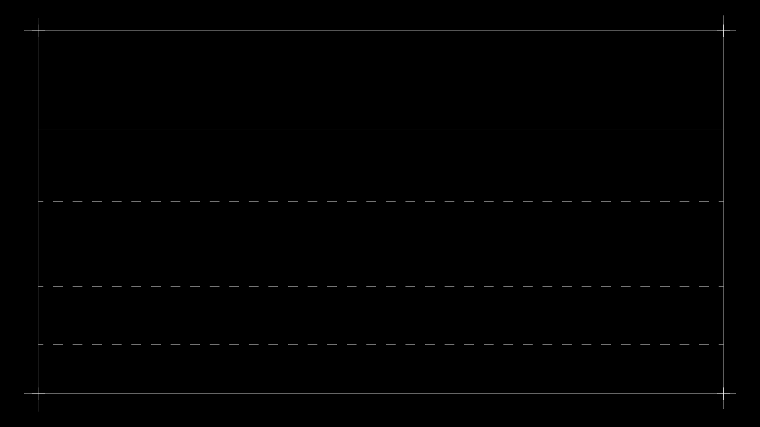
Üç cümle, Üç değişim
Web sitesi artık o kadar önemli değil.
Önemli olan iletişim ve pazarlama. Site vitrin olmaktan çıktı, ajanın okuduğu bir bilgi kaynağına dönüştü.
Siz Google'da arar gibi arasanız da
yapay zekâ sizi tanıyarak arıyor.
Aynı soru iki kişiye iki farklı cevap veriyor. Eskiden hedef herkes için birinci sıraydı. Artık hedef, o alıcı için doğru tedarikçi olmak.
Yorumları kişiselleştirerek alın.
Geleceğin en iyi cirosunu bu sağlayacak. Çünkü kişiselleştirilmiş veri sınırlı ve bunu yapanlar kazanacak.
“Kaliteli firma” diyen referans işe yaramaz.
“Otomotiv yan sanayi için haftada 20 bin parça, sıfır hata, üç yıldır Almanya'ya teslim” diyen referans işe yarar.

Slide 12
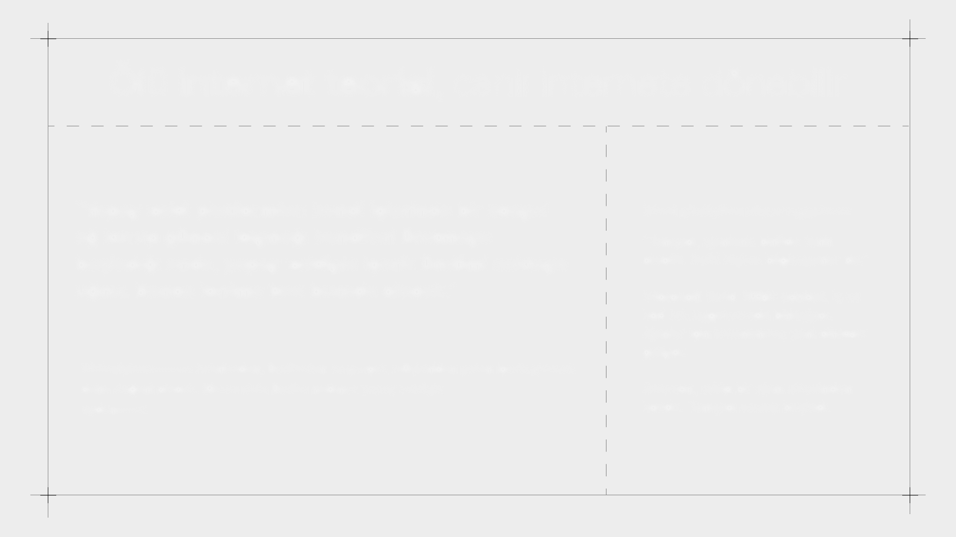
Ölü internet teorisi, canlı internete dönebilir
“Yapay zekâ platformları kendi içlerinde bir sosyal ağ kurup güncel kaynağı kendileri üretmeye başladığı anda, yapay zekâyla içerik üretimi sekteye uğrar. Bence kırılma tam burada olacak.”
İkinci görüşüm: süper uygulama
“Tarayıcı, ajanlarla birlikte tarih olabilir. Belki kişisel bilgisayarlar da.”
Microsoft Build 2026: sohbet, iş ve kod tek uygulamada birleşiyor. Ajanlar için tasarlanmış yeni cihazlar geliyor.
Amazon, rakip bir ajanı sitesinden kovdu. Tarayıcı savaşı başladı.
Bizim için sonucu: Fabrikadan, üretimden ve gerçek müşteriden gelen içerik giderek daha değerli olacak. Kimse sizin üretim hattınızı yapay zekâyla uyduramaz.

Slide 13
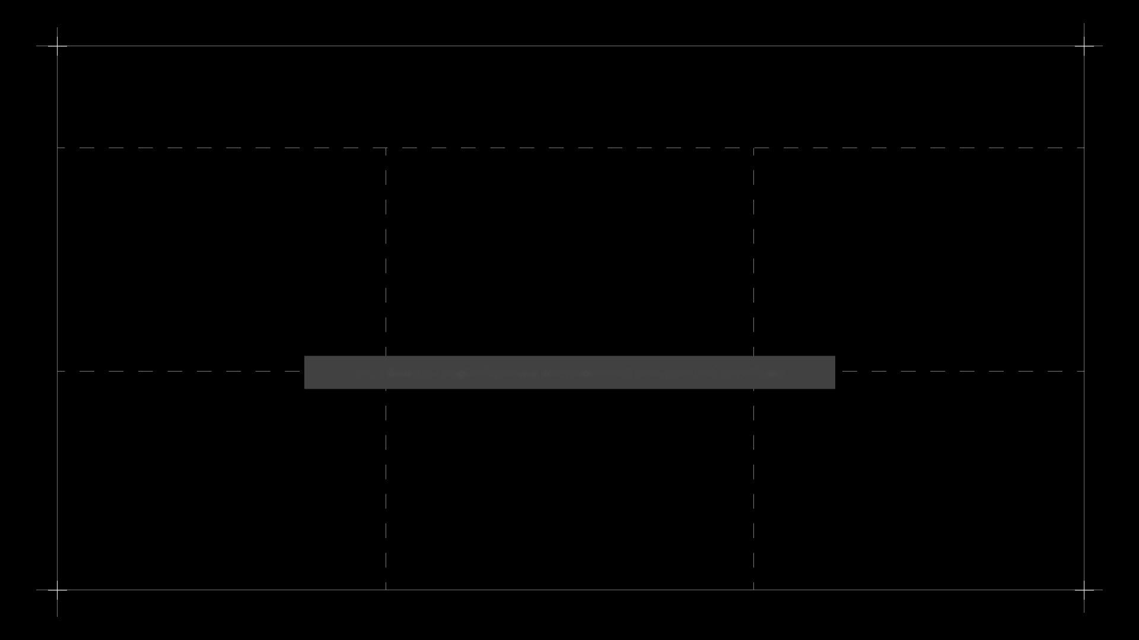
Ajan, fuar standının büyüklüğüne bakmıyor
Eşit şartlar
Yerel üretim dalgası
Dil avantajı
Ajan ülkeye, binaya ya da reklam bütçesine bakmıyor. Verinin ne kadar net olduğuna bakıyor. Bursa'daki firma, doğru veriyle İtalya'daki rakibinin önüne geçebilir.
Dünya, merkezi ve büyük partili üretimden yerel ve talebe göre üretime geçiyor. 2027'de siparişlerin yüzde 70'i 100 adedin altında olacak.
Yapay zekâların İngilizce dışındaki dillerde bilgisi zayıf. Almanca, İtalyanca ve Arapça içerik üreten Türk firması o dillerde neredeyse rakipsiz.
Ama önce şu bilgilerin ajanın okuyabileceği hale gelmesi gerekiyor:
FİRMA
ÜRÜN
KANIT
Kuruluş yılı, kapasite, sertifikalar, ihracat yapılan ülkeler, referans sektörler
Teknik özellik, minimum sipariş, teslim süresi, vade, fiyat aralığı ve güncel stok
İngilizce ve Almanca yorumlar, denetim raporu, fabrika turu, yönetici yazıları

Slide 14
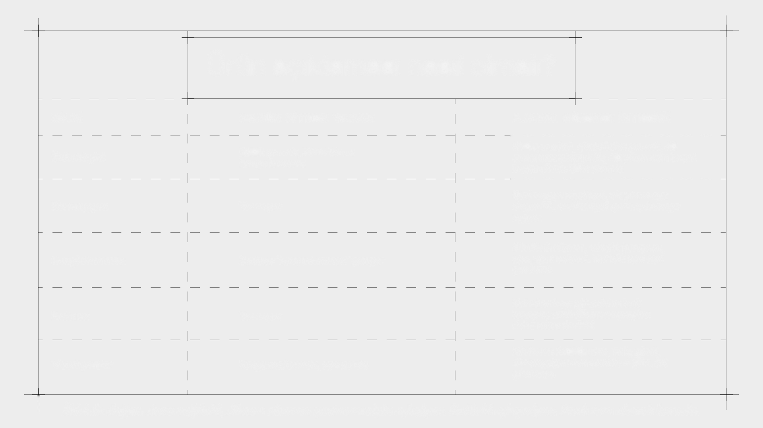
Ürün açıklaması nasıl olmalı?
BİLGİ
BUGÜN SİTEDE YAZAN
AJANIN GÖRMEK İSTEDİĞİ
%100 pamuk, 70×140 cm banyo havlusu
500 gram/m², çift büküm pamuk, 60 derecede yıkanabilir, 40 yıkamada boyut kaybı yüzde 3'ün altında
Ürün bilgisi
Yazmıyor
Otel ve spa zincirleri, sık yıkamaya dayanıklı, endüstriyel çamaşırhaneye uygun
Kime uygun
Sadece “banyo havlusu” yazıyor
Günlük kullanım, misafir banyosu, spa, spor salonu. Her biri ayrı ayrı yazılmalı
Hangi durumda
Yazmıyor
Kalın havluya göre daha hızlı kuruyor, sentetik kumaşa göre daha uzun ömürlü
Farkı ne
Kargo sayfasında, ayrı yerde
Minimum 2.000 adet, 15 iş günü, Almanya'ya kara yoluyla 4 gün, 30 gün vade
Ticari şartlar
İkisi de doğru. Ama sağdaki, Alman alıcının şartnamesiyle eşleşiyor. Soldaki eşleşmiyor. Fark tam olarak burada.

Slide 15
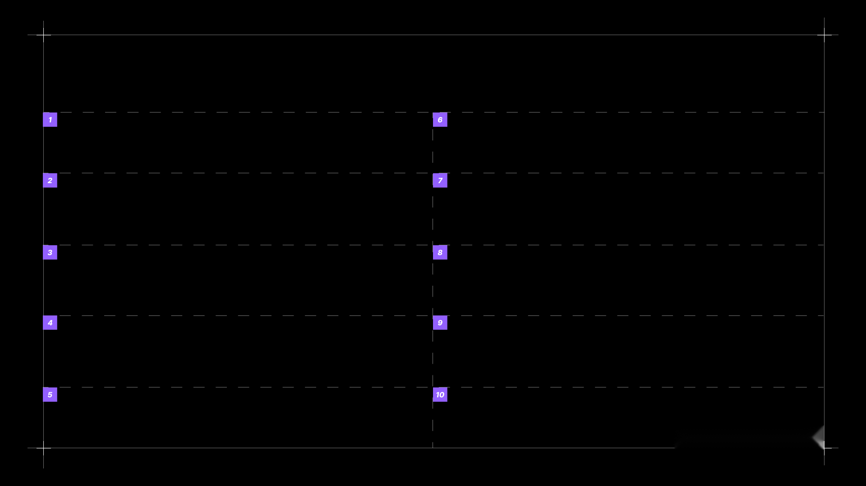
Yarın sabah yapılacak 10 şey
Firma ve ürün sayfalarını güncel, sayısal ve makinenin okuyabileceği hale getirin
Ajanın okuyabileceği net bir teklif yazın: numune, minimum sipariş, vade, teslim
Sitenize, müşterinin dilinde konuşup soru cevaplayan bir ajan koyun
Her teslimattan sonra sektöre özel, somut müşteri yorumu toplayın
Standart ürünler için anında fiyat aralığı veren bir sistem kurun
Uluslararası tedarikçi platformlarında, Wikipedia'da ve sektör yayınlarında yer alın
Gelen talep 42 saatte değil, 5 dakikada cevaplansın
Yöneticiler LinkedIn'de kendi adıyla yazsın, YouTube'a fabrika turu koyun
Almanca, İtalyanca, İngilizce, İspanyolca ve Arapça içerik üretin
Firmanızı ChatGPT, Claude ve Gemini'de müşterinin dilinde sorgulayıp ölçün.
Brantial : IGEXX2026

Slide 16
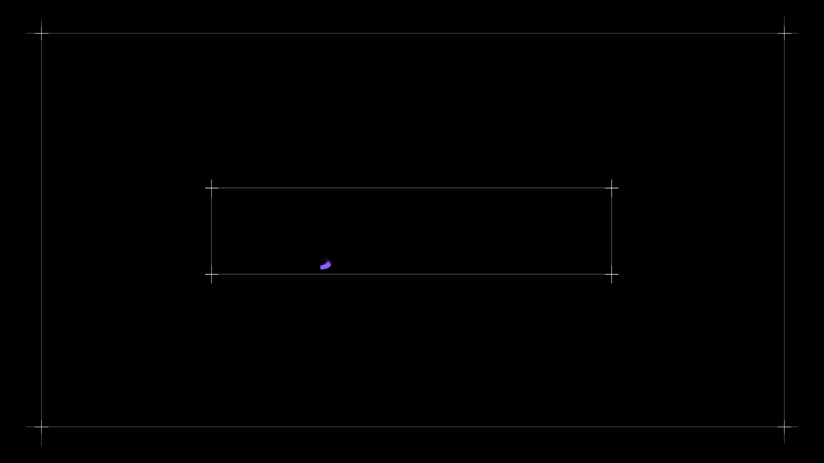
KONUŞMACI
Kaan Gülten
Teşekkürler

